Slide 1

Diákkönyvtár

Slide 2
A program feladatai
A könyvek és hozzá tartozó adatok tárolása
Egy bejelentkezés követően teljes hozzáférést nyerünk a programhoz és minden funkciója láthatóvá válik

Slide 3







Fejlesztési környezet
Frontend
Vuejs
Bootstrap
Backend
Mysql
Nodejs
Fejlesztő eszközök
Visual Studio Code
GitHub
Notes:
A gépre telepítve van a xampp -> futtatja a mysql szervert (Db forge használatával teszteltük az adatbázist)

Slide 4
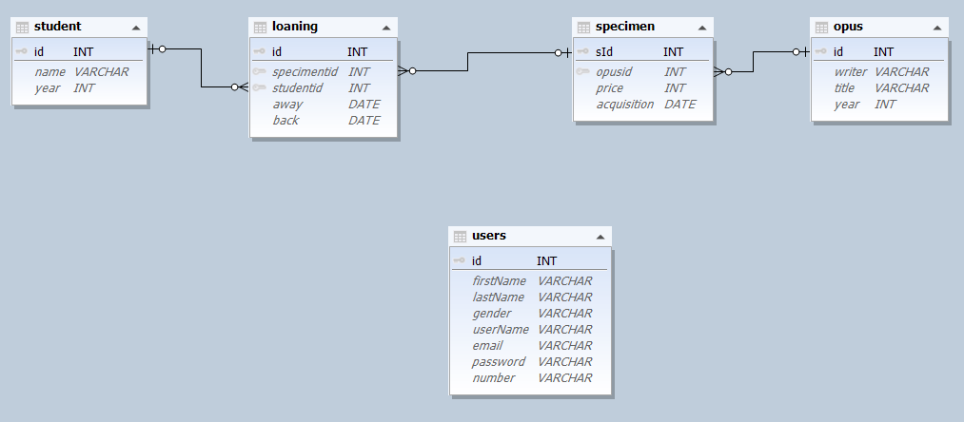
Adatbázis

Slide 5
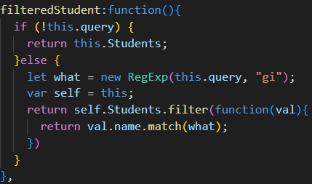
Kedvenc kód részletem

Slide 6
Köszönöm a figyelmet

